Slide 1
EsercitazionI di algebra relazionale
Corso di Basi di Dati

Slide 2
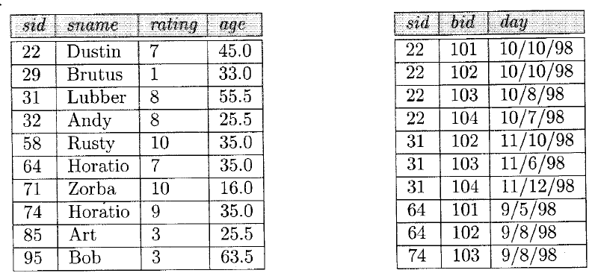
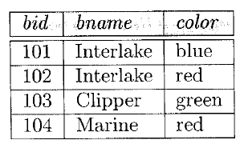
Schema SAILORS
Schema e istanza utilizzati per gli esempi:
Boats (B1)
Sailors (S3)
Reserves (R2)

Slide 3


Q1
Nomi di tutti i marinai che hanno noleggiato la barca #103
  Versione 1:
  Versione 2:
Qual è la differenza importante tra le due versioni?

Slide 4
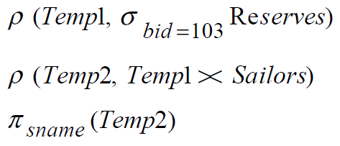
Q1 (cont.)
Tutti i marinai che hanno noleggiato la barca #103
  Versione 2bis (con esplicitazione delle relazioni intermedie)

Slide 5

Q2
Nomi dei marinai che hanno prenotato una barca rossa
  Versione 1
  Versione (più efficiente)
L’ottimizzatore di query del DBMS è in grado di trasformare automaticamente la prima nella seconda!

Slide 6
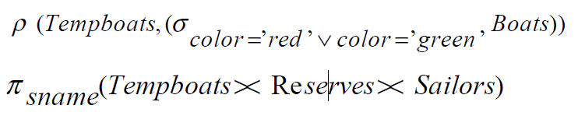
Q3
Nomi dei marinai che hanno prenotato una barca rossa o verde
  Come va riscritta la query senza introdurre esplicitamente relazioni intermedie?
  Come si può riscrivere la query usando l’operatore UNIONE?

Slide 7
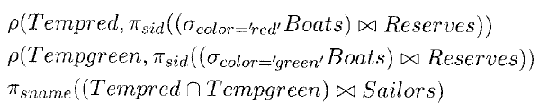
Q4
Nomi dei marinai che hanno prenotato una barca rossa e una barca verde
NB: usare una selezione con condizione color=‘red’ AND color=‘green’ ovviamente non sarebbe corretto! Che risultato darebbe?

Slide 8
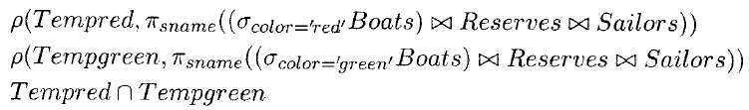
Q4bis
Nomi dei marinai che hanno prenotato una barca rossa e una barca verde
Perché questa versione della query non sarebbe corretta?
Indizio: sid è chiave in Sailors, sname no

Slide 9
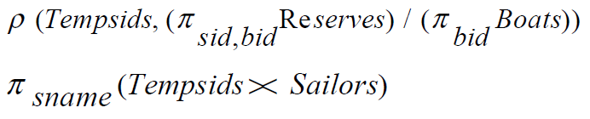
Q5
Nomi dei marinai che hanno prenotato tutte le barche
  La divisione ci permette di trovare facilmente tutti i sid dei marinai che sono associati a tutti i valori di bid in Boats

Slide 10
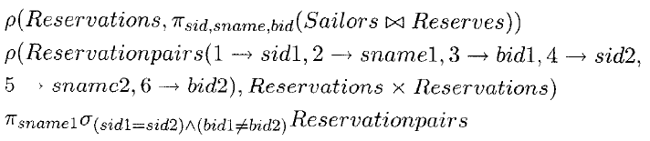
Q6
Nomi dei marinai che hanno prenotato almeno 2 barche
  Mettendo in JOIN una relazione con se stessa, è necessario rinominare gli attributi che si ripetono!

